Slide 1
o papel da competição na infância e adolescência na perspectiva do ciclo de vida
MÓDULO I
TEORIA E PRÁTICA
Encontro II
12 de maio
2012

Slide 2
esporte: finalidades, sentidos, contextos
MODALIDADE
MANIFESTAÇÃO DO ESPORTE
SENTIDO
AMBIENTE

Slide 3
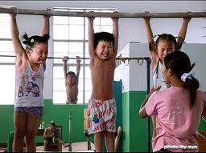
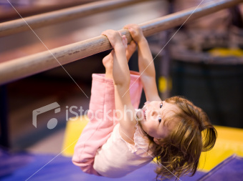
esporte na infância e adolescência
ATIVIDADE 1: “JÚRI”
BOM OU RUIM?

Slide 4
esporte na infância e adolescência
do ponto de vista
biológico?

Slide 5
esporte na infância e adolescência
do ponto de vista
motor?

Slide 6
esporte na infância e adolescência
do ponto de vista
psicológico?

Slide 7
esporte na infância e adolescência
do ponto de vista
social e moral?

Slide 8
esporte na infância e adolescência
“O desporto de crianças e jovens só tem sentido enquanto projeto pedagógico. No qual se trate de igual forma da educação e da formação. Será, porventura, mais difícil entender isso no desporto de rendimento, mas assim terá de acontecer”
(Marques & Oliveira, 2002, p. 65)

Slide 9
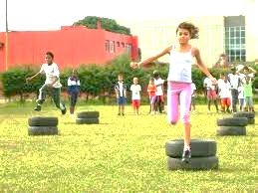
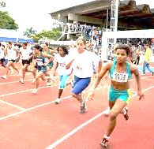
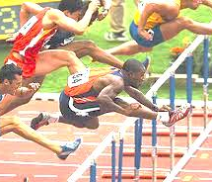
esporte na infância e adolescência
TREINAMENTO ESPORTIVO A LONGO PRAZO
(BOMPA, 2002)
MULTILATERAL
ESPECIALIZADO
INICIAÇÃO
(6-10 ANOS)
FORMAÇÃO
(11-14 ANOS)
ESPECIALIZAÇÃO
(15-18 ANOS)
ALTO DESEMPENHO
(ACIMA DE 19 ANOS)

Slide 10
esporte na infância e adolescência
INICIAÇÃO ESPORTIVA UNIVERSAL
(GRECO E BENDA, 1998)
ALTO NÍVEL (21 acima)
INTEGRAÇÃO (18-21 ANOS)
ESPECIALIZAÇÃO (16-18 ANOS)
PRÉ-ESCOLAR (3-6 ANOS)
UNIVERSAL (6-12 ANOS)
ORIENTAÇÃO (12-14 ANOS)
DIREÇÃO (14-16 ANOS)
RECREAÇÃO/ SAÚDE (16 ANOS)
READAPTAÇÃO

Slide 11
esporte na infância e adolescência
“ (...) não há desporto sem competição. É pois deste desporto inteiro, em que a competição é a essência, que somos chamados a tratar”
“Pensar a participação dos mais jovens no esporte obriga assim, forçosamente, a pensar o sistema de competições.”
(Marques & Oliveira, 2002)

Slide 12
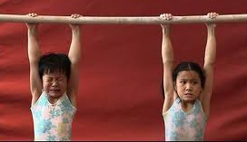
os modelos de competição
ATIVIDADE 2:
COMPETIÇÕES ESPELHADAS NOS MAIS VELHOS
X
COMPETIÇÕES ADEQUADAS ÀS FASES DO CICLO DE VIDA

Slide 13
finalidade da competição
“O objetivo das competições é, então, o mesmo do treino – a educação e formação dos mais jovens. É, pois, preciso assegurar uma maior unidade e coerência entre a competição e o treino”
(Marques & Oliveira, 2002)

Slide 14
princípios para um modelo de competição infanto-juvenil
Adequação às diferentes fases do ciclo de vida
Estratégia de treino
Diversificação
Redução das formalidades
Encorajamento em busca da melhora pessoal

Slide 15
propostas para um modelo de competição infanto-juvenil
Organização
Estrutura
Conteúdos
Estratégias
Critérios de avaliação

Slide 16
propostas para um modelo de competição infanto-juvenil
ATIVIDADE 3:
Elaboração do MAPA CONCEITUAL
Construir um diagrama ilustrando os conceitos centrais e suas relações
Identificar conceitos/ideias-chave
Organizá-los por ordem de importância
Estabelecer relações entre eles (linhas horizontais/cruzadas)

Slide 17
www.educandopeloesporte.blogspot.com prodhe@usp.br
MÓDULO I
TEORIA E PRÁTICA
Encontro II
12 de maio
2012

